Slide 1
MANUAL CHEQUE MORADIA

Slide 2

Programa NOSSA CASA
Manual Cheque Moradia

Slide 3
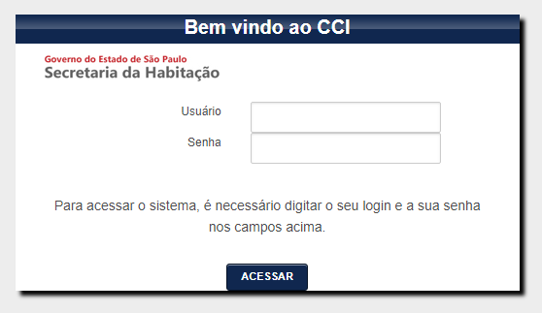
TELA INICIAL DE ACESSO - USUÁRIO
Os usuários das Incorporadoras e da Caixa, serão previamente cadastrados mediante solicitação formal.
Informando os seguintes dados para cada usuário: CPF, Nome ,Sexo, E-mail, Matrícula, Agência e Incorporadora
Sistema irá gerar “Nome” para o usuário e “Senha Inicial” [a ser alterada no 1º acesso]

Slide 4
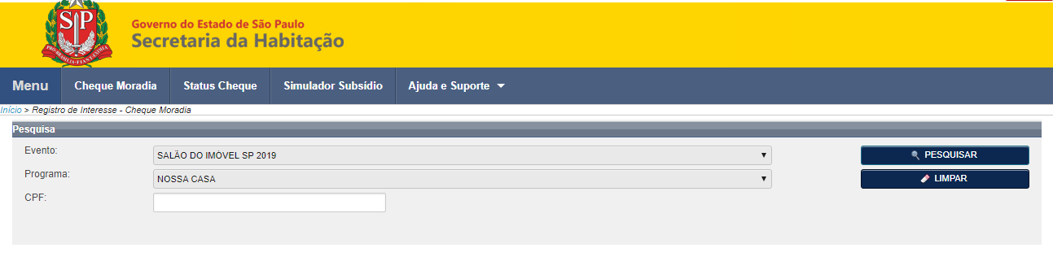
1º PASSO: ACESSAR BENEFICIÁRIO
Após informar “Evento”, “Programa” e “CPF” do beneficiário, clicar em “PESQUISAR”.
Caso já tenha sido emitido Cheque Moradia ou atendimento habitacional para o CPF indicado, será apesentada mensagem ao usuário.

Slide 5
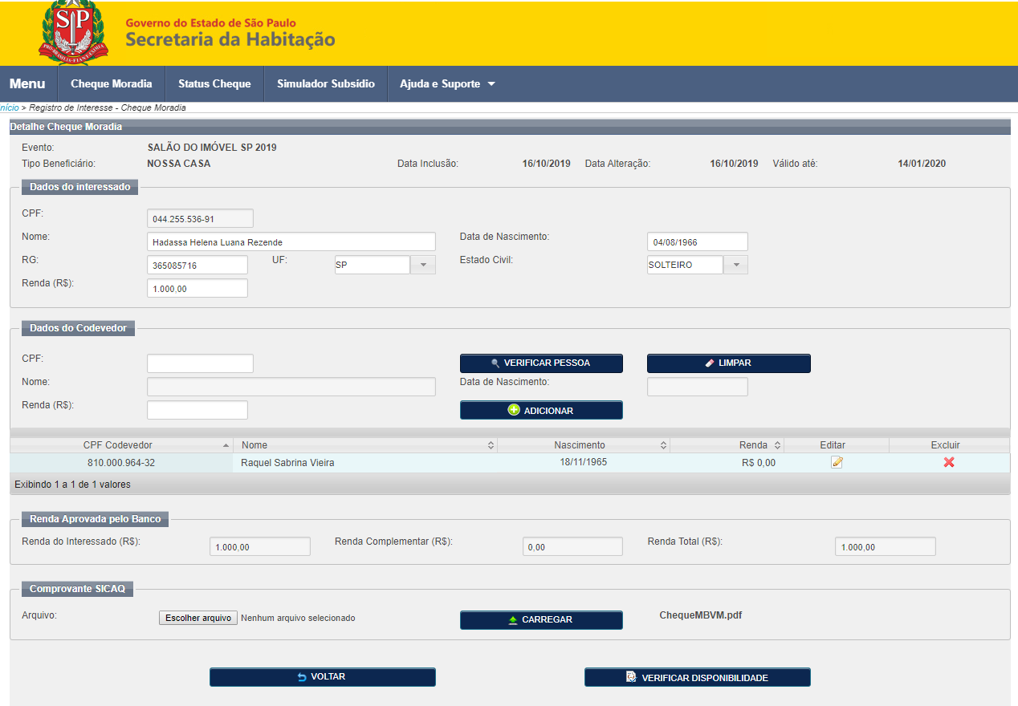
2º PASSO: INCLUSÃO DOS BENEFICIÁRIOS

Slide 6
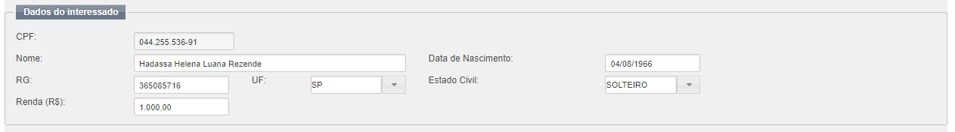
2º PASSO: INCLUSÃO DOS BENEFICIÁRIOS
Dados do Interessado
Nessa caixa deve ser informado os seguintes dados do interessado:
  O “Nome”
  O “Data de Nascimento”
  O “RG”
  O “UF” do estado emissor
  O “Estado Civil”
  O campo “Renda (R$)”. Esse valor será somado com a renda dos demais participantes do financiamento.
A soma das rendas, do interessados e demais participantes do financiamento, determinará o valor do subsídio da Casa Paulista para a operação.

Slide 7
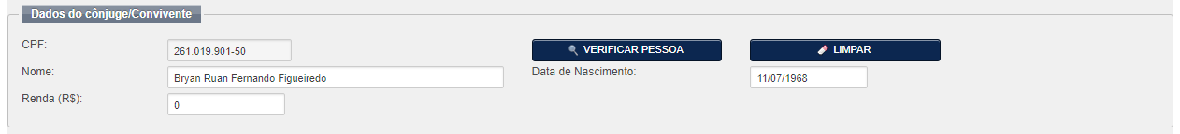
2º PASSO: INCLUSÃO DOS BENEFICIÁRIOS
Dados do Cônjuge/Convivente
As informações do cônjuge somente serão abertas nos casos de interessados casados ou em regime de união estável.
Inserir o CPF e acionar o botão “PESQUISAR”.
Se existente no banco da habitação, as informações serão carregadas.
Preencher os demais dados relativos ao cônjuge/convivente.
Não estando cadastrado (a) no banco de dados, todas as informações devem ser preenchidas.

Slide 8
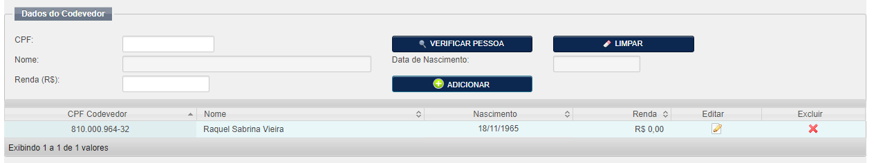
2º PASSO: INCLUSÃO DOS BENEFICIÁRIOS
Composição de Renda Familiar: Codevedor
Inserir o CPF e acionar o botão “PESQUISAR”.
Se existente no banco de dados da habitação, as informações serão carregadas.
Preencher os demais dados relativos ao cônjuge/convivente.
Não estando cadastrado (a) no banco de dados, todas as informações devem ser preenchidas.
Se o codevedor for casado ou em regime de união estável, o cônjuge/convivente deve também ser incluído, mesmo que não participe da composição de renda familiar no financiamento.
Após o preenchimento das informações, clicar no botão “ADICIONAR”. O interessado passará a lista de codevedores e os campos serão “limpos” para nova inclusão, se for o caso.

Slide 9
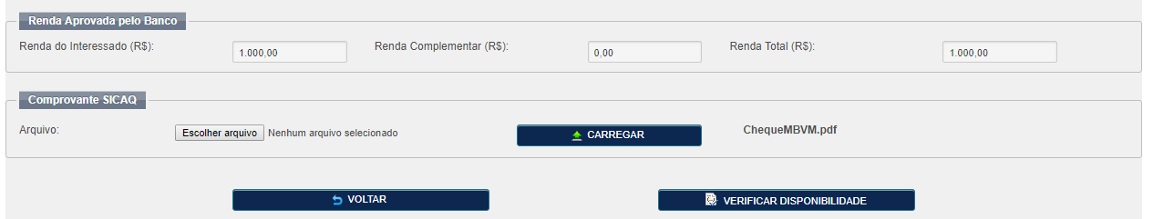
2º PASSO: INCLUSÃO DOS BENEFICIÁRIOS
Fechamento
Renda do titular
Soma das rendas dos demais participantes da renda familiar.
Renda Total: base de cálculo do subsídio da Casa Paulista.
COMPROVANTE SICAQ:
Área para a inclusão do documento de aprovação de crédito [SICAQ].
Selecione o arquivo em “PROCURAR” e após acione o botão “CARREGAR”.
VOLTAR:
Retorna à tela anterior [dados incluídos não serão salvos].
VERIFICAR DISPONIBILIDADE DE CHEQUES:
Clicar após a inclusão dos dados. Será aberta nova tela para inclusão dos dados da operação.
“Trava” o Cheque para a operação e estabelece o tempo de 20 minutos para a conclusão do próximo passo.

Slide 10
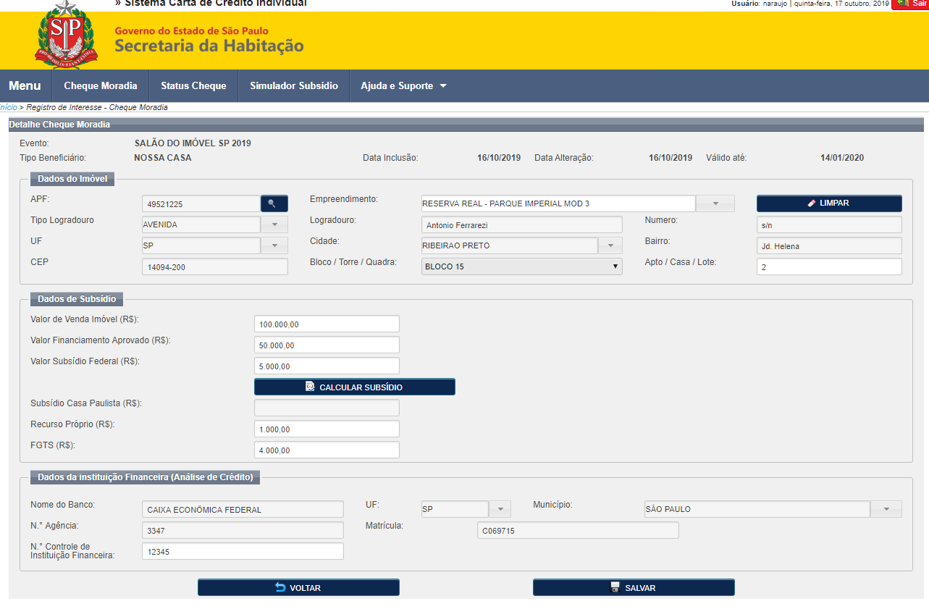
3º PASSO: INCLUSÃO DOS DADOS DA OPERAÇÃO
Ao abrir esta tela o usuário terá o tempo de 20 minutos para a conclusão do processo.
Não ocorrendo a conclusão, os dados serão perdidos e o sistema retorna para a tela inicial de seleção de beneficiário.

Slide 11
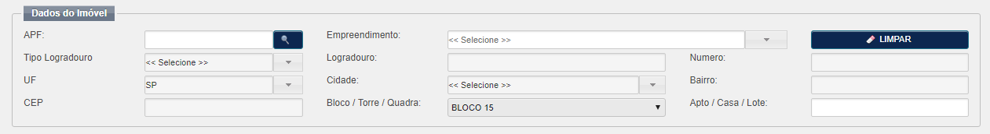
3º PASSO: INCLUSÃO DOS DADOS DA OPERAÇÃO
Dados do Imóvel
Opção 1: selecionar o imóvel pela pesquisa do APF
Opção 2 : selecionar o imóvel pela lista de empreendimento
Tanto a opção 1 ou 2, os campos com informações cadastradas serão mostrados:
Dados apresentados não podem ser alterados;
As únicas informações que o Agente Financeiro irá preencher do endereço é o Bloco / Quadra / Torre, que estarão disponíveis para selecionar e o número do Apto ou número da Casa..

Slide 12
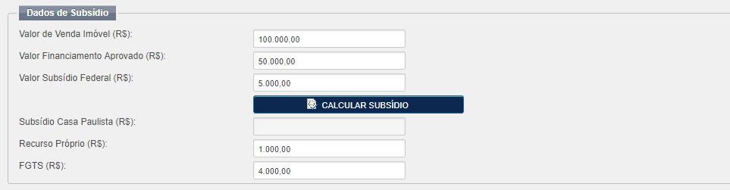
3º PASSO: INCLUSÃO DOS DADOS DA OPERAÇÃO
Dados do Subsídio
Valor de Venda: Checa com Tabela Casa Paulista, associada à Tabela da CirCEF 851.
Subsídio Casa Paulista: Verifica município e Renda Familiar.
Atribui o valor do subsídio será calculado pelo sistema, relacionando o Município do Imóvel e a Renda Familiar
Todos os campos devem ser informados pela CAIXA.
O Campo “FGTS” refere-se aos recursos da conta vinculada do trabalhador que está sendo utilizado para a aquisição da moradia.

Slide 13
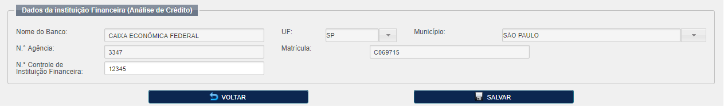
3º PASSO: INCLUSÃO DOS DADOS DA OPERAÇÃO
Dados da Instituição Financeira (Análise de Crédito)
VOLTAR: Retorna para a tela anterior.
Cheque será destravado.
SALVAR: Clicar ao final da Inclusão dos dados.
Ao “SALVAR” será aberta tela para confirmação dos dados.
N.° Controle da Instituição Financeira:
Indicador para controle das operações concedidas.
Os dados da Instituição Financeira [CAIXA] são carregados de acordo com o usuário que acessou o sistema para a emissão do Cheque Moradia.

Slide 14
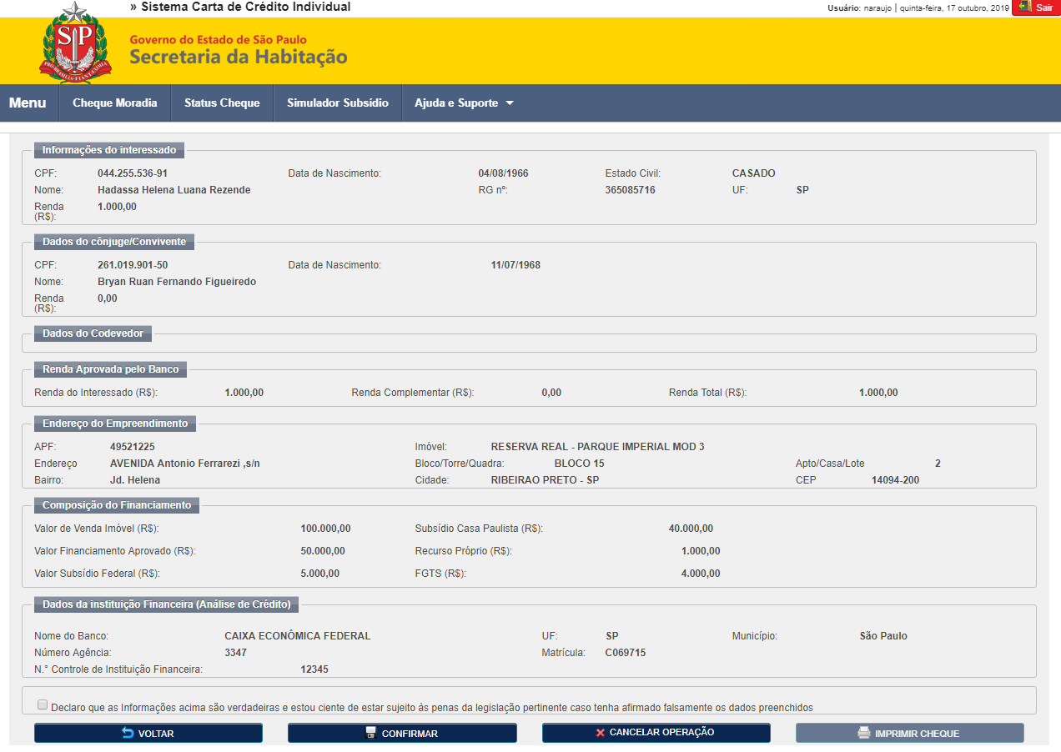
3º PASSO: INCLUSÃO DOS DADOS DA OPERAÇÃO
Confirmação dos Dados
Até a confirmação dos dados inseridos, o tempo de 20 minutos para a conclusão do processo continua sendo contado.

Slide 15
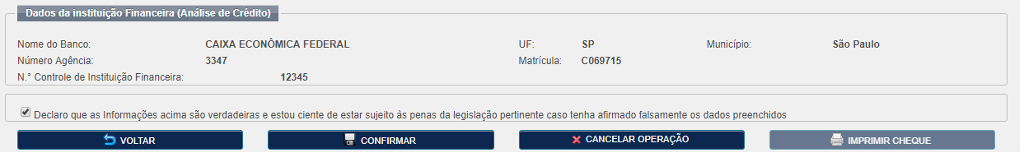
3º PASSO: INCLUSÃO DOS DADOS DA OPERAÇÃO
Confirmação dos Dados
VOLTAR
Retorna para a tela anterior.
Após conferir os dados incluídos:
Ativar a “declaração” de conformidade.
Após acionar o botão CONFIRMAR:
O IMPRIMIR CHEQUE será habilitado para impressão do cheque em formato PDF, podendo ser impresso ou salvo.
Com a geração do Cheque a Instituição Financeira tem até 15 (dias) para fazer os ajustes necessários nas informações prestadas.
CANCELAR
Perde os dados incluídos e retorna para a tela inicial.

Slide 16
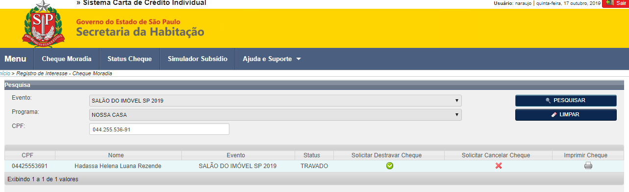
OUTRAS AÇÕES CHEQUE MORADIA
AJUSTES DE INFORMAÇÕES ou CANCELAMENTO
Informar “Evento”, “Programa” e “CPF”. Após clicar em “PESQUISAR”.
Serão apresentados os dados do beneficiário e o status do cheque emitido.
Clicar no botão [Solicitar Destravar Cheque].
Clicar no botão [Solicitar Cancelar Cheque].
Clicar no botão [Imprimir Cheque].

Slide 17
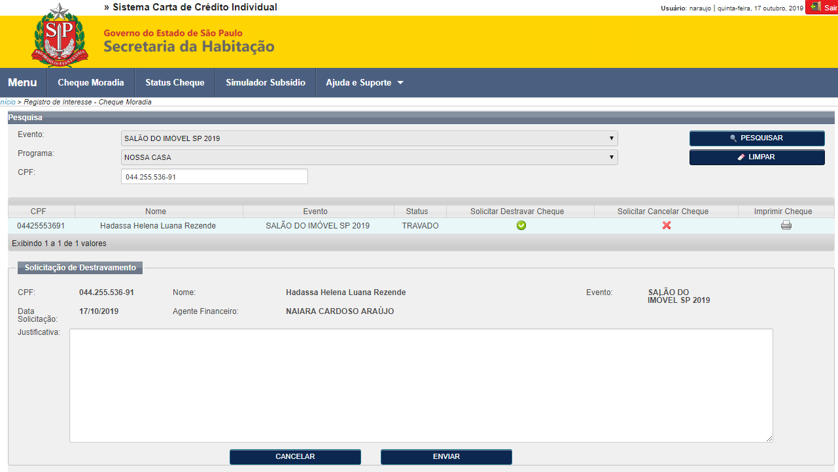
OUTRAS AÇÕES CHEQUE MORADIA
AJUSTES DE INFORMAÇÕES ou CANCELAMENTO
Campo “Justificativa”: Detalhar o motivo do pedido.
Após acionar o botão “Enviar”.
Será exibida a mensagem: “Solicitação de destravamento/cancelamento realizada com sucesso!”

Slide 18
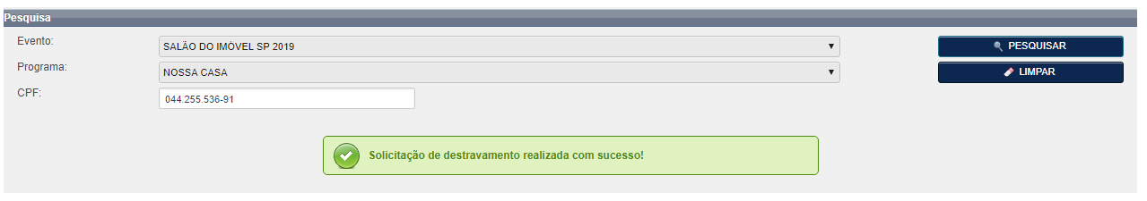
OUTRAS AÇÕES CHEQUE MORADIA
AJUSTES DE INFORMAÇÕES ou CANCELAMENTO
A solicitação de alteração será encaminhada à Casa Paulista, por e-mail, para análise e decisão.
A Casa Paulista verificará a adequação da solicitação e se o ajuste afetará a disponibilidade de recursos.
Após análise e decisão encaminhará notificação para o e-mail do solicitante.
Somente o usuário que solicitou o destravamento é que poderá alterar os dados da operação.

Slide 19
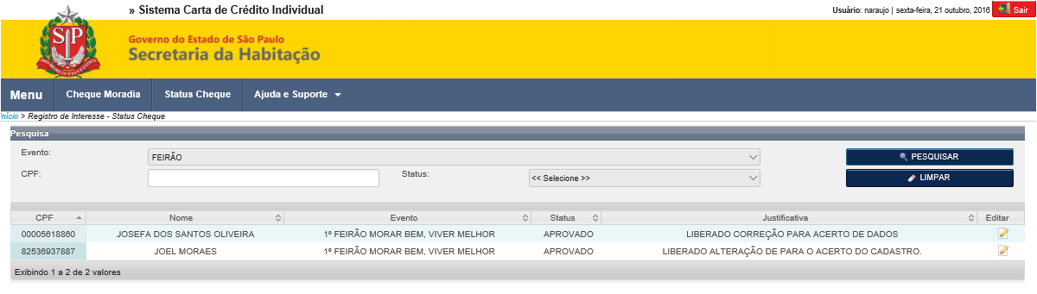
OUTRAS AÇÕES CHEQUE MORADIA
AJUSTES DE INFORMAÇÕES ou CANCELAMENTO
No menu “Status Cheques” é possível verificar a situação e obter detalhes de cada solicitação feita.
Deve ser selecionado o “Evento”: Campos “CPF” e “Status” são opcionais.
Acionar o botão [Editar].
A tela com os dados da operação será aberta para os ajustes necessários.
Concluído o ajuste o Cheque Moradia será reemitido.

Slide 20
Obrigado

